Slide 1
用語

Slide 2
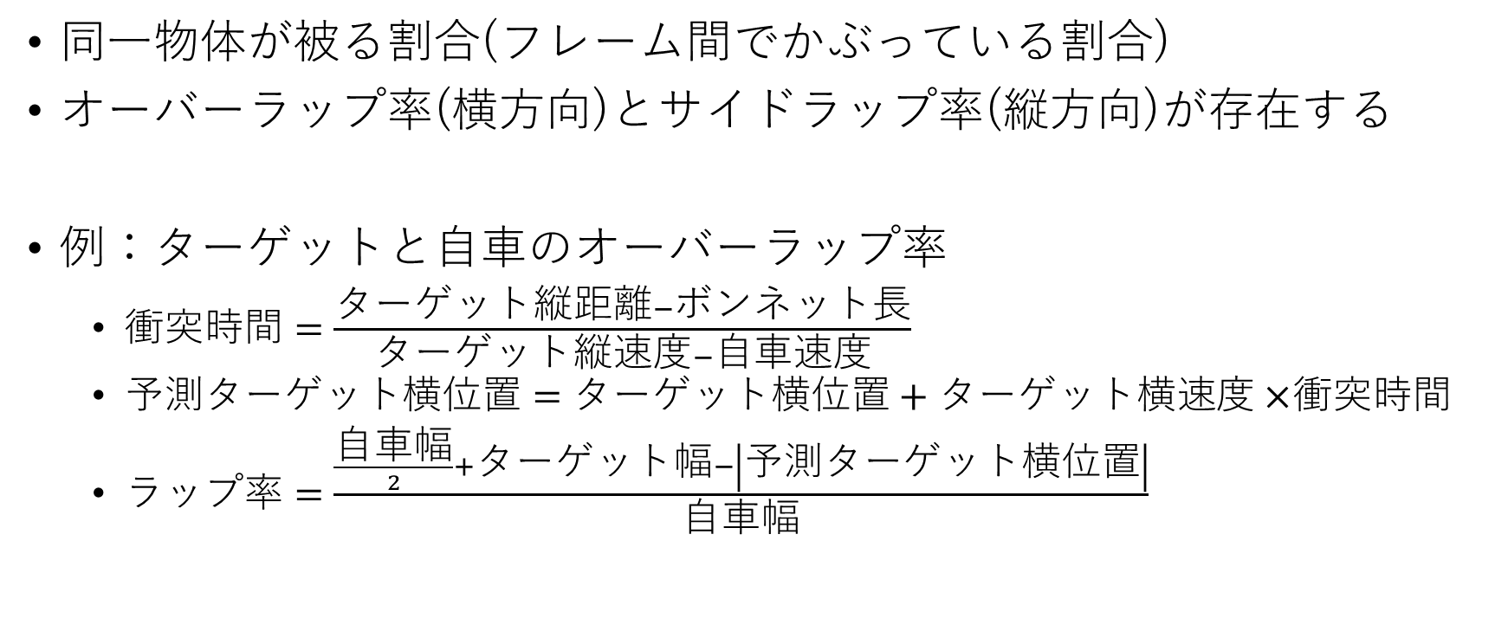
ラップ率
同一物体が被る割合(フレーム間でかぶっている割合)
オーバーラップ率(横方向)とサイドラップ率(縦方向)が存在する
例：ターゲットと自車のオーバーラップ率
$衝突時間=\frac{ターゲット縦距離−ボンネット長}{ターゲット縦速度−自車速度}$
$予測ターゲット横位置=ターゲット横位置+ターゲット横速度×$衝突時間
$ラップ率=\frac{\frac{自車幅}{2}+ターゲット幅−\left|予測ターゲット横位置\right|}{自車幅}$

